Slide 1

Equipo 5
PROF. VÍCTOR SOTO TORRES/GEOGRAFÍA
PROF. JUAN JOSÉ GÓMEZ GARCÍA/HISTORIA
PROFA. Rafael BARAJAS RIVERA/INGLÉS
CICLO 2018-2019
ENERO a MARZO 2019
Un viaje BILINGÜE por Europa a través del tiempo
Proyecto multidisciplinario 2018 - 2019

Slide 2
ÍNDICE
Producto 1. C.A.I.A.C. Conclusiones Generales. Primera reunión.
Producto 2. Organizadores gráficos. Primera reunión.
Producto 3. Fotografías de la sesión. Primera reunión.
Introducción
Objetivo General y de cada materia.
Pregunta generadora
Contenidos/Temas/Productos (Cronograma calendario)
Producto4. Preguntas esenciales. Organizador gráfico. Segunda reunión.
Producto 5. Indagación. Organizador gráfico. Segunda reunión.
Producto 6. Plenaria. A.M.E. General. Segunda reunión.
Producto 7. Experiencias exitosas. E.I.P. Resumen (Señalado) Segunda reunión.

Slide 3
Producto 8. Proyecto integrado. Ingles/Historia/Geografía. E.I.P. Elaboración de Proyecto. Segunda reunión.
Producto 9. Fotos. Segunda reunión.
Producto 10. Evaluación. Tipos, herramientas y productos de aprendizaje. Tercera reunión
Producto 11. Evaluación. Formatos. Prerrequisitos. Tercera reunión.
Producto 12. Evaluación. Formatos. Grupo heterogéneo.
Producto 13. Lista de pasos para la creación de una infografía
Producto 14. Infografía digital del proyecto
Producto 15. Reflexiones personales

Slide 4
PRODUCTO 1. CUADRO DE ANÁLISIS DE LA INTERDISCIPLINARIEDAD y EL APRENDIZAJE COOPERATIVO
CONCLUSIONES GENERALES INSTITUTO ANDERSEN
.
La Interdisciplinariedad
1. ¿Qué es? | Es una logística de trabajo colaborativo que parte de una perspectiva múltiple y sistemática de una problemática, desde diversos encuadres especializados para la obtención de soluciones integrales óptimas.
2. ¿Qué características tiene ? | Propicia el trabajo colaborativo y cooperativo para alcanzar objetivos en común. Relaciona temas de impacto entre las diferentes asignaturas. Retoma distintas experiencias.
3. ¿Por qué es importante en la educación? | Correlaciona los contenidos de los programas de estudio y permite que el aprendizaje sea significativo. Asume la realidad como un todo.
4. ¿Cómo motivar a los alumnos para el trabajo interdisciplinario? | Involucrándolos y materializando sus ideas, resaltando sus habilidades y talentos en diversas áreas. Presentándoles retos inmersos en su cotidianeidad.

Slide 5
PRODUCTO 1. CUADRO DE ANÁLISIS DE LA INTERDISCIPLINARIEDAD y EL APRENDIZAJE COOPERATIVO CONCLUSIONES GENERALES INSTITUTO ANDERSEN
5. ¿Cuáles son los prerrequisitos materiales, organizacionales y personales para la planeación del trabajo interdisciplinario? | Actitud de apertura Capacitación docente Contar con espacios temporales y físicos adecuados
6. ¿Qué papel juega la planeación en el trabajo interdisciplinario y qué características debe tener? | Organiza el trabajo Optimiza el tiempo Incrementa la posibilidad de alcanzar los objetivos Monitorea avances

Slide 6
PRODUCTO 1. CUADRO DE ANÁLISIS DE LA INTERDISCIPLINARIEDAD y EL APRENDIZAJE COOPERATIVO CONCLUSIONES GENERALES INSTITUTO ANDERSEN
El Aprendizaje Cooperativo
1. ¿Qué es? | Estrategia de trabajo en la que todo es responsabilidad de todos. Hay corresponsabilidad para la consecución de un fin.
2. ¿Cuáles son Sus características? | Liderazgo compartido Comunicación asertiva Interdependencia positiva Interacción cara a cara
3. ¿ Cuáles son sus objetivos? | Mejorar el rendimiento académico mediante un aprendizaje significativo Mejorar las relaciones socio afectivas para obtener productos de aprendizaje
4. ¿Cuáles son las acciones de planeación y acompañamiento más importantes del profesor, en éste tipo de trabajo? | Fijar objetivos Especificar con claridad los propósitos Asignar grupos y roles Evaluar logros Monitorear los grupos
5. ¿De qué manera se vinculan el trabajo interdisciplinario, y el aprendizaje cooperativo? | El trabajo interdisciplinario y el aprendizaje cooperativo se complementan. Convergen en las fronteras de las áreas para lograr un aprendizaje significativo. Retoman la idea del conocimiento como un todo.

Slide 7
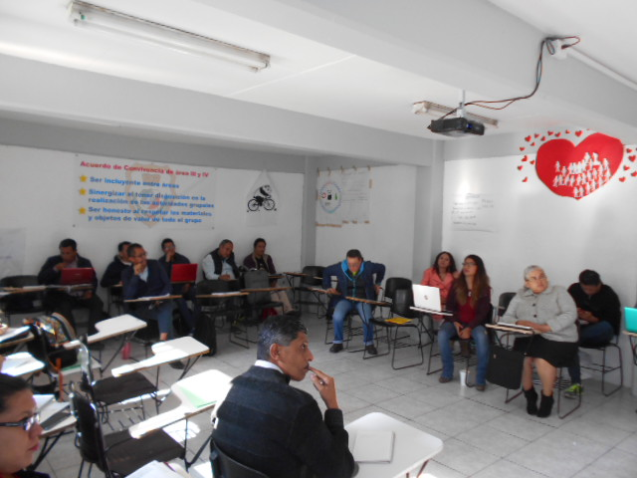
PRODUCTO 3. FOTOGRAFÍAS DE LA SESIÓN

Slide 8
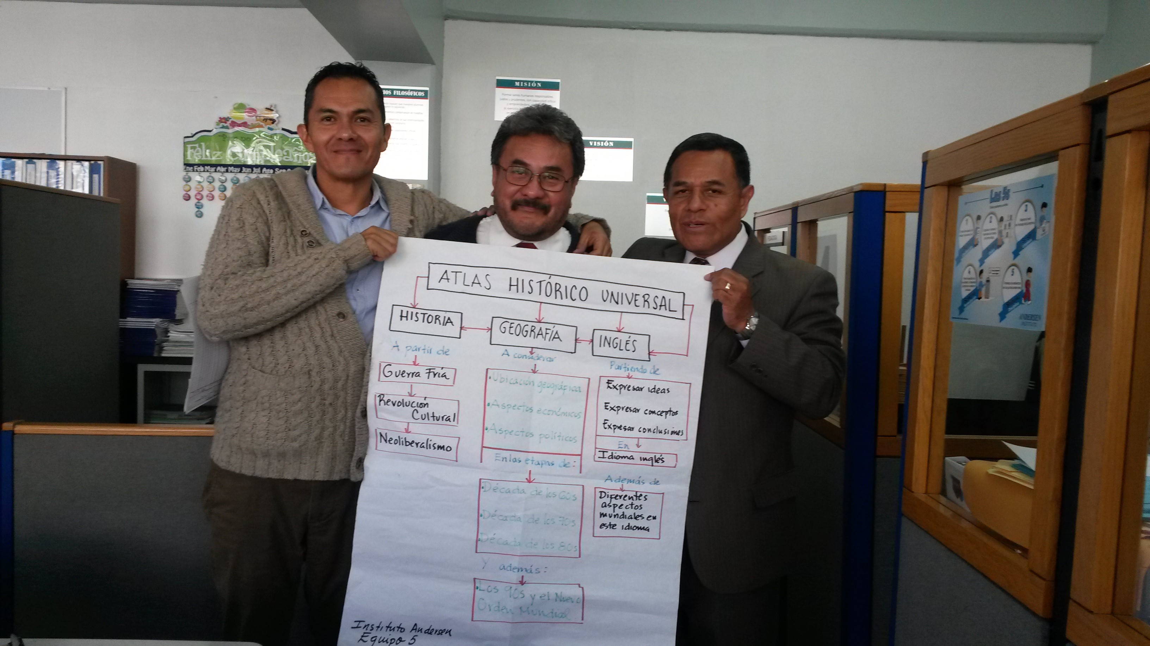
PRODUCTO 3. FOTOGRAFÍAS DE LA SESIÓN

Slide 9
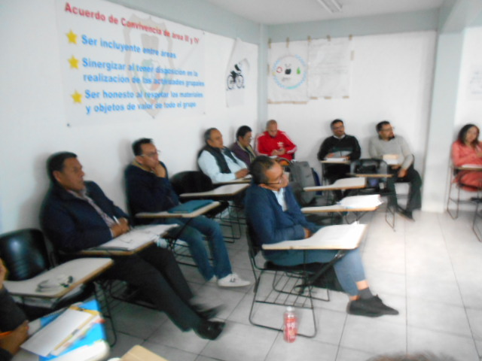
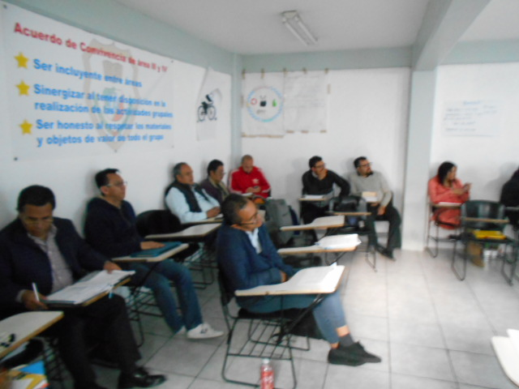
PRODUCTO 3. FOTOGRAFÍAS DE LA SESIÓN
Equipos de trabajo

Slide 10
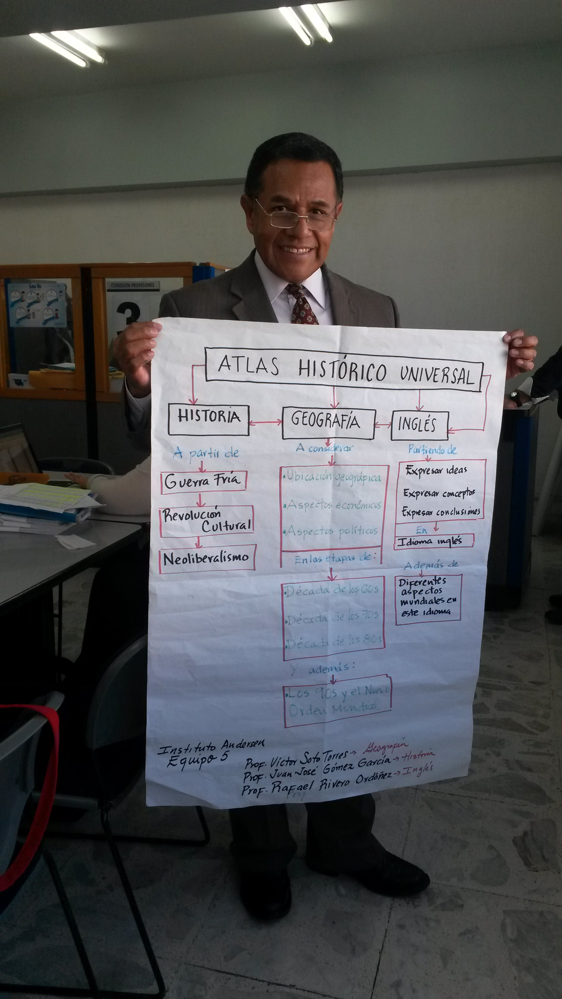
PRODUCTO 3. FOTOGRAFÍAS DE LA SESIÓN

Slide 11
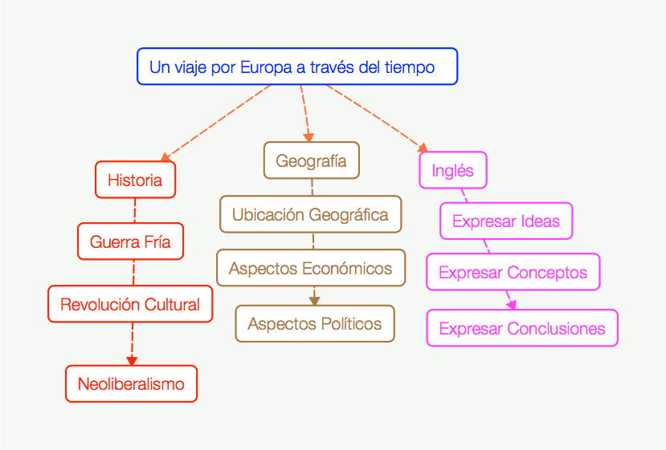
PRODUCTO 2. ORGANIZADOR GRÁFICO

Slide 12
INTRODUCCIÓN Y/O JUSTIFICACIÓN DEL PROYECTO.
La sociedad moderna cambia de manera acelerada, la globalización devora todo, si al principio se abogaba por las bondades de la integración mundial, ahora con loe efectos devastadores de la depredación mundial se impone un regreso a lo local a la revaloración del espacio nacional de las pequeñas geografías intrínsecas de los modernos estados nación. Es por eso que el enfoque del proyecto equilibra e integra los principales temas de inglés, historia y geografía general para favorecer en los estudiantes la reflexión y el análisis de los componentes y procesos del espacio geográfico en un determinado contexto histórico, así como de los problemas ambientales, socioeconómicos y políticos relevantes que se abordan desde la multidisciplina, a la que contribuyen tales asignaturas desde el contexto histórico-espacial, sin descuidar la expresión y explicación de diversos temas en idioma inglés. El proyecto favorece la formación integral, la participación activa y colaborativa de los alumnos como personas críticas, responsables y solidarias de su entorno, mediante estrategias didácticas para reforzar el aprendizaje autónomo, aplicable a diferentes contextos a lo largo de su vida.

Slide 13
OBJETIVO GENERAL DEL PROYECTO.
El alumno conoce los distintos procesos pasados y presentes en el contexto histórico-geográfico mediante la argumentación y elaboración de diversos tipos de mapas y de textos, el uso de recursos digitales y la aplicación de métodos y herramientas de análisis espacial, histórico y gramático que le permitan valorar la utilidad de las asignaturas en cuestión y asumirse como un ciudadano comprometido y solidario, con una actitud crítica, reflexiva y propositiva ante hechos y fenómenos históricos, así como los problemas ambientales, socioeconómicos y políticos, en el marco de la comprensión y expresión del idioma inglés.

Slide 14
OBJETIVOS DE CADA ASIGNATURA:
Inglés | Historia | Geografía
1.- Los alumnos elaboran una narración con fragmentos relevantes de la historia. 2.- El alumno elabora un diccionario con las palabras comunes y no tan comunes del idioma inglés. | 1.- Los alumnos explica las consecuencias políticas económicas y geográficas que ocasiono la Guerra Fría en el Mundo después de la Segunda Guerra Mundial. 2.- El alumno evalúa las consecuencias de la Guerra Fría. 3.- El alumno crea un cuadro en donde compara las similitudes y diferencias entre capitalismo y socialismo. | 1. Explica crea un catalogo de conceptos relacionados con el espacio geográfico y sus categorías 2. Conoce la dinámica de la estructura, movilidad y distribución de la población como producto de los procesos ambientales, económicos y políticos. 3. Los alumnos evaluan las trasformaciones territoriales derivadas del proceso económico. 4. Reconocerá el proceso de construcción del Estado con el propósito de analizar su papel en la dimensión espacial del poder

Slide 15
PREGUNTA GENERADORA (PLANTEAMIENTO DEL PROBLEMA).
¿Cómo es el mundo en donde vivo? ¿Siempre ha sido así? ¿Cómo puedo saber si el lugar donde vivo ha cambiado a través del tiempo?
¿Son normales los cambios o siempre los lugares son iguales?
¿Por qué soy mexicano? ¿Qué me hace distinto de un guatemalteco, hondureño, estadounidense?
¿Siempre ha existido México?
¿ En que medida la construcción y diseño de un Atlas Histórico en el marco de la expresión, escritura y comprensión del idioma ingles, contribuirá a una mejor visión del contexto histórico geográfico del mundo globalizado en que vivimos con base en diferentes eventos ocurridos a partir de la segunda mitad del siglo XX y sus efectos hasta nuestros días?

Slide 16
CONTENIDOS/TEMAS/PRODUCTOS. (CRONOGRAMA CALENDARIO)
El trabajo esta proyectado para trabajarse en 8 semanas, a continuación se especifican las entregas de los productos, por semana. Tres semanas de enero, tres semanas de febrero, una semana de marzo.

Slide 17

PLANEACIÓN GENERAL
PLANEACIÓN GENERAL DE PROYECTO INTERDISCIPLINARIO 2018 - 2019
INSTITUTO "ANDERSEN"
“Más que educar, una forma diferente de pensar”
TÍTULO DEL PROYECTO
FECHAS DE INICIO Y TÉRMINO
MATERIAS PARTICIPANTES | NOMBRE DE LOS PROFESORES
CONTEXTO / INTRODUCCIÓN / JUSTIFICACIÓN
INTENCIÓN

Slide 18
PLANEACIÓN GENERAL
PLANEACIÓN GENERAL DE PROYECTO INTERDISCIPLINARIO 2018 - 2019
INSTITUTO "ANDERSEN"
“Más que educar, una forma diferente de pensar”
OBJETIVO GENERAL
OBJETIVOS POR MATERIA
CONTENIDOS TEMÁTICOS POR MATERIA
TIEMPO
NÚMERO DE HORAS POR ASIGNATURA:
NÚMERO DE HORAS PARA EL TRABAJO INTERDISCIPLINARIO:

Slide 19
PLANEACIÓN GENERAL
PLANEACIÓN GENERAL DE PROYECTO INTERDISCIPLINARIO 2018 - 2019
INSTITUTO "ANDERSEN"
“Más que educar, una forma diferente de pensar”
ACTIVIDAD INTERDISCIPLINARIA DE APERTURA:
PREGUNTA DETONADORA / TIPOS DE PREGUNTAS:
INFORMACIÓN
RECOPILACIÓN
ORGANIZACIÓN
PRESENTACIÓN
TIPOS Y HERRAMIENTAS DE EVALUACIÓN DEL PROCESO
DIAGNÓSTICA
FORMATIVA
SUMATIVA
AUTOEVALUACIÓN
COEVALUACIÓN

Slide 20
PLANEACIÓN GENERAL
PLANEACIÓN GENERAL DE PROYECTO INTERDISCIPLINARIO 2018 - 2019
INSTITUTO "ANDERSEN"
“Más que educar, una forma diferente de pensar”
PRESENTACIÓN DEL PROYECTO INTERDISCIPLICARIO ¿QUÉ? ¿CÓMO? ¿CUÁNDO? ¿DÓNDE? ¿POR QUÉ? ¿PARA QUÉ?
EVALUACIÓN DEL PROYECTO INTERDISCIPLINARIO (ASPECTOS, CRITERIOS Y HERRAMIENTAS)

Slide 21
PLANEACIÓN DÍA A DÍA
PLANEACIÓN SESIÓN POR SESIÓN DE PROYECTO INTERDISCIPLINARIO
2018 - 2019
INSTITUTO "ANDERSEN"
“Más que educar, una forma diferente de pensar”
FECHA: | GRADO: | ASIGNATURA:
UNIDAD: | BIMESTRE: | No. DE SESIÓN:
OBJETIVO: | CONTENIDOS: | EVIDENCIAS DE APRENDIZAJE:
SESIÓN | SECUENCIA DIDÁCTICA | TIEMPO | MATERIALES | OBSERVACIONES
 | APERTURA: DESARROLLO: CIERRE: EVALUACIÓN Y HERRAMIENTA:
ACTIVIDAD EXTRACLASE:

Slide 22
CONEXIONES DGIRE UNAM
PROYECTOS INTERDISCIPLINARIOS
2018-2019
REFLEXIÓN. GRUPO INTERDISCIPLINARIO
ISI: ___INSTITUTO ANDERSEN / DIVISIÓN PREPARATORIA_________
CLAVE: ___1301____
TRABAJO COOPERATIVO DE LOS PROFESORES
Avances | En cuanto a los contenidos: Establecer la conexión entre asignaturas y temas; buscar información. En cuanto a la relación entre profesores: Apertura al diálogo, definición de roles de trabajo, comunicación efectiva por diversos medios, llegar a acuerdos. En cuanto a los resultados: Lograr los objetivos y cumplir con el trabajo de la segunda etapa, en tiempo y forma.
Tropiezos | En cuanto al tiempo: Coincidir en horarios y espacios para el intercambio de ideas. En cuanto a los contenidos: Definir el problema y encontrar las preguntas generadoras. En cuanto al trabajo: Algunos profesores incumplieron con las tareas y retrasaron la elaboración de los productos.
Soluciones | Uso de la tecnología para la comunicación y el trabajo Conocer los nuevos programas Reuniones con tiempo limitado, pero efectivas.

Slide 23
PROCESO DE PLANEACIÓN DE LAS PROPUESTAS PARA PROYECTOS INTERDISCIPLINARIOS
Avances | En la mayoría de los casos se confirmaron las propuestas iniciales y en otros se reconsideraron y modificaron por nuevas, con mayor consistencia. Se definió la metodología. Se visualizó el producto final. El título es ahora más explícito.
Tropiezos | Ignorar los intereses de los alumnos. Perder de vista la pregunta generadora. Desconocer la interrelación de contenidos temáticos.
Soluciones | Identificar los conocimientos previos de los alumnos. Revisar la viabilidad del proyecto. Conocer algunas experiencias exitosas ayudó a la delimitación del proyecto.

Slide 24
PUNTOS A TOMARSE EN CUENTA PARA LA IMPLEMENTACIÓN DE PROYECTOS INTERDISCIPLINARIOS
Avances | Haber hecho conciencia de la importancia de los proyectos interdisciplinarios. Sincronizar temas. Conocer todas las posibilidades de aprovechamiento de los programas. Observar los recursos de la institución, materiales y humanos. Establecer tiempos para el desarrollo de los proyectos sobre un calendario. Contar con la disposición al trabajo de los profesores. Encontrar la transversalidad entre materias. Mantener actitudes positivas hacia el logro del proyecto.
Tropiezos | Encontrar tiempo y espacio para el trabajo cooperativo. Plantear objetivos específicos. Hacer coincidir tiempos dentro de las sesiones para el trabajo interdisciplinario. Encontrar puntos de interés para los alumnos.
Soluciones | Considerar que los profesores de preparatoria tienen otros trabajos y laboran por horario de clase. Utilizar herramientas digitales para verificar avances. Definir tiempos precisos para la entrega de productos intermedios y finales. Contemplar previamente el trabajo interdisciplinario en los nuevos programas, para facilitar su realización. Conectar el área humanística con la científica y viceversa. Realizar los ajustes necesarios sobre la marcha. Flexibilidad.

Slide 25
ASPECTOS A MEJORAR
LOGROS ALCANZADOS
Identificar problemáticas. Plantear preguntas (Indagación). Incorporar nuevas modalidades de enseñanza – aprendizaje. Fortalecer procesos formativos y nuevas experiencias docentes. Mejorar la comunicación entre pares. Enfrentar retos de manera creativa. Interesar a los alumnos en nuevas interrogantes para el conocimiento. Diseñar un proyecto innovador y acorde con las necesidades educativas actuales. Aprovechar la capacidad de reinventarse.
Participar equitativamente en el trabajo. Exigir nivel de compromiso de los integrantes. Evaluar con criterios e indicadores definidos por asignatura. Intercambiar información acerca de los avances en espacios de tiempo determinados. Acercar a los especialistas a nuestros proyectos para escuchar sus observaciones. Enriquecer los proyectos. Analizar las sesiones interdisciplinarias en su realización efectiva (horarios, disponibilidad de los profesores).

Slide 26

REFLEXION. REUNIÓN DE ZONA
Conclusiones de la 3ª Reunión de Conexiones de la Zona I ENP, llevada a cabo en el Colegio Alejandro Guillot.
1. Trabajo Cooperativo de los Maestros
AVANCES | TROPIEZOS | SOLUCIONES O PROPUESTAS
Se da el trabajo Cooperativo. Se da la sinergia entre equipos. Los maestros se dan cuenta de la relación entre materias. Apertura y colaboración por parte de los docentes. Se ha fomentado el compañerismo compartiendo ideas y estrategias de trabajo. Los profesores están más enfocados en el trabajo interdisciplinario. | Romper con paradigmas. Es difícil que coincidan en horarios para establecer acuerdos. No hay tiempo para reunirse y ponerse de acuerdo en la logística. Maestros compartidos con secundaria o que laboran en otras instituciones. Resistencia al cambio. Falta de interés en el proyecto, ya que se considera como trabajo extra. Complicaciones con la plataforma. | Seguir trabajando con los docentes de forma más sistemática y sin carga de trabajo. Buscar espacios como el cierre del ciclo escolar para llevar a cabo dicha actividad. Un proyecto por ciclo escolar y por materia. Reuniones similares a las juntas de consejo de la SEP para el trabajo con docentes. Uso de la tecnología: Google Drive.

Slide 27
REFLEXION. REUNIÓN DE ZONA
Conclusiones de la 3ª Reunión de Conexiones de la Zona I ENP, llevada a cabo en el Colegio Alejandro Guillot.
2. Proceso de planeación de las propuestas para proyectos interdisciplinarios.
AVANCES | TROPIEZOS | SOLUCIONES O PROPUESTAS
Mayor disposición de los docentes. Conocer programas de otras materias y afinidades. Habilidad docente Se definió la metodología y los productos finales del trabajo interdisciplinario. Los programas se llenan de forma individual, ahora es en convergencia con varias materias. | Directrices del proyecto se establecieron ya iniciado el curso y no hubo la planeación adecuada de las actividades. Sismo Maestros en distintos grados En matrículas pequeñas dificulta el número de proyectos. Formatos rígidos y explicaciones muy rebuscadas. No todos los grupos trabajan al mismo ritmo. Existe incertidumbre de los productos realizados ya que no hay retroalimentación. | A través de la DGIRE buscar momentos específicos de trabajo a lo largo del ciclo escolar, como el indicado el día de la interdisciplinariedad. Proyecto por grado / materia Un viernes al mes ayuda a organizar y coincidir en tiempos, al menos durante el tiempo que arranca el proyecto. Sirvió mucho ver proyectos exitosos como ejemplos.

Slide 28
REFLEXION. REUNIÓN DE ZONA
Conclusiones de la 3ª Reunión de Conexiones de la Zona I ENP, llevada a cabo en el Colegio Alejandro Guillot.
3. Puntos a tomarse en cuenta para la implementación de proyectos interdisciplinarios.
AVANCES | TROPIEZOS | SOLUCIONES O PROPUESTAS
Coincidencia de programas Intereses comunes. Trabajar colaborativamente con compañeros. Se tienen más opciones metodológicas. Se rompieron paradigmas | Tiempos / horarios Características del alumnado ya que en teoría ya manejan trabajo por proyectos por modelo educativo de SEP. No hay madurez por parte de los alumnos para la responsabilidad de proyectos. Rotación de profesores. No hay calendarios de todo el proyecto y no ha podido realizarse una planeación real. | Proyecto por grado o por materia, no por docente. Delimitar alcances para que la mayor parte de los proyectos se lleven en clase. Uso de la tecnología. Establecer estrategias para avanzar en los objetivos de los profesores.

Slide 29
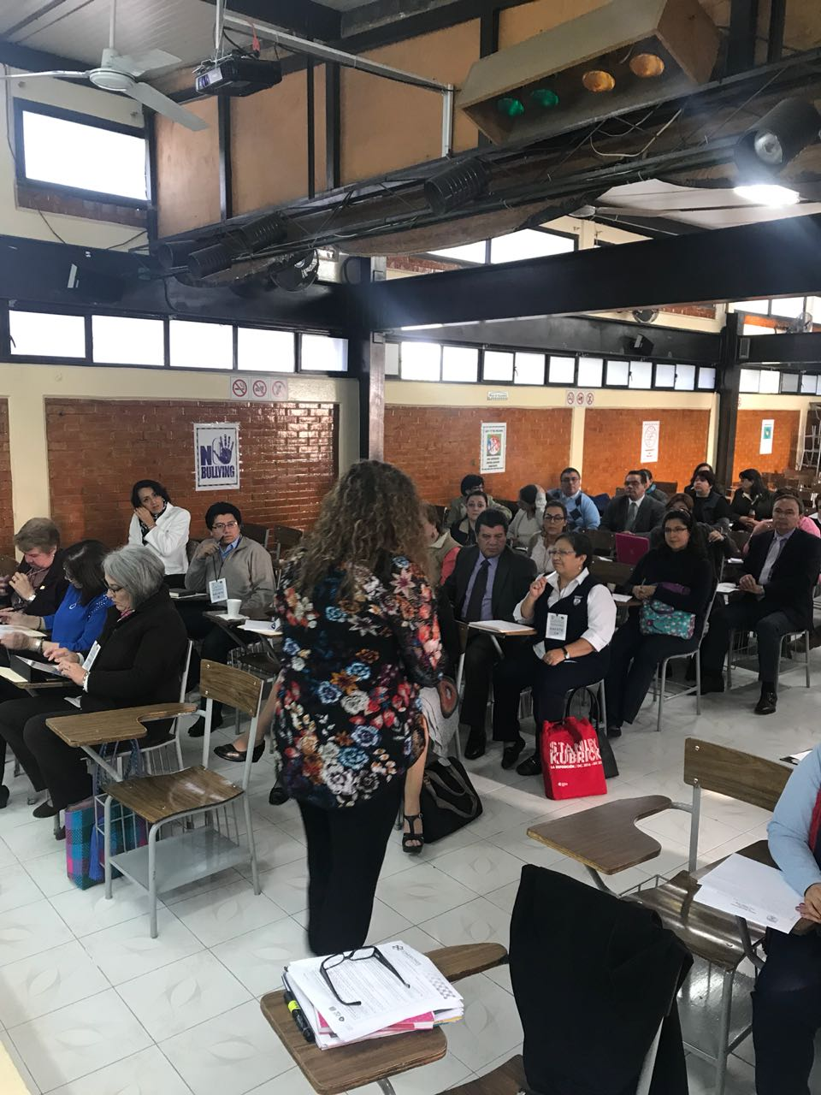
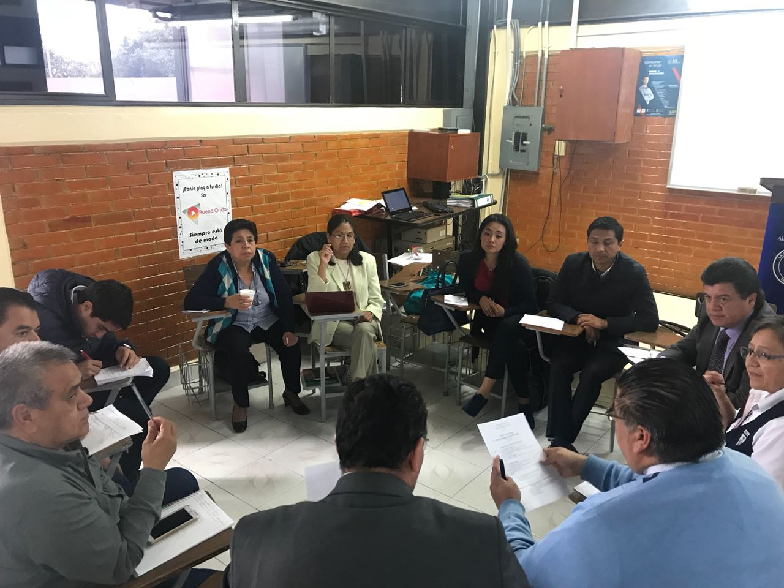

FOTOGRAFÍAS de la 3ª Reunión de Conexiones de la Zona I ENP, llevada a cabo en el
Colegio Alejandro Guillot.

Slide 30
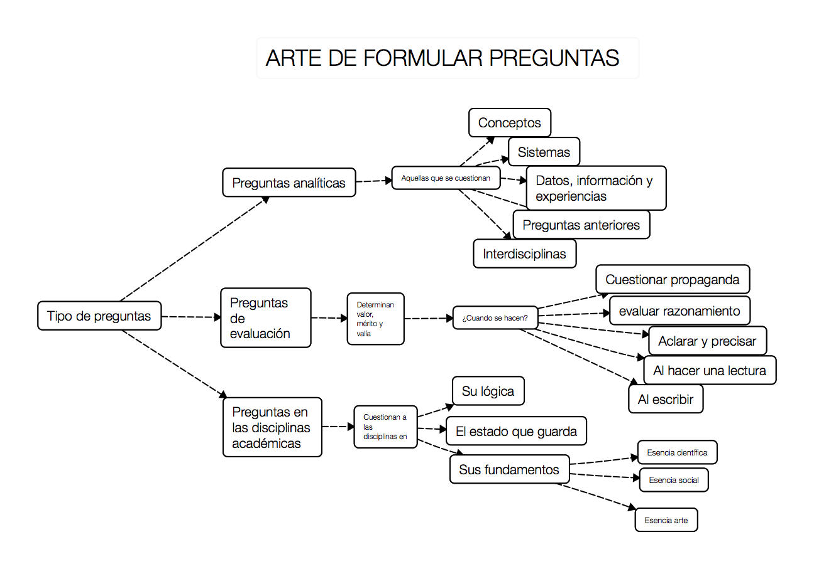
PRODUCTO 4. ORGANIZADOR GRÁFICO PREGUNTAS ESENCIALES

Slide 31
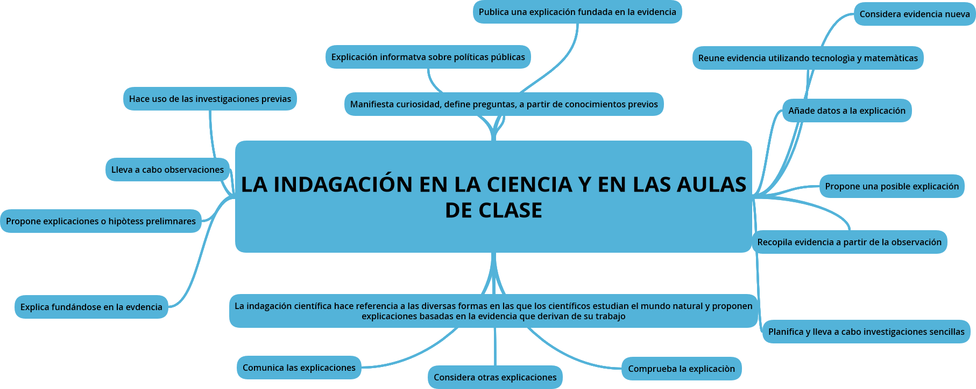
PRODUCTO 5. ORGANIZADOR GRÁFICO PROCESO DE INDAGACIÓN

Slide 32
PRODUCTO 6. ANÁLISIS MESA DE EXPERTOS General.
Planeación de proyectos Interdisciplinarios
¿A qué responde la necesidad de crear proyectos interdisciplinarios como medio de aprendizaje? Responde a la necesidad del S. XXI porque involucra el trabajo autónomo de los alumnos y son ellos quienes generan las respuestas. Busca relaciones de estudio con una visión socio constructivista y cognitiva. ¿Cuáles son los elementos fundamentales para la estructuración y planeación de los proyectos interdisciplinarios? Compromiso del docente. Estar capacitado en evaluación, trabajo colaborativo, cooperativo e indagación. Encontrar la transferencia y aplicación a la realidad. Conocer los contenidos de su programa para vincularlos con otras disciplinas. Encontrar el tema problematizador y apasionarse con él. ¿Cuál es “el método” o “los pasos” para acercarse a la Interdisciplinariedad”? Debe tener una secuencia curricular clara. Jerarquizar elementos de su materia. Encontrar o generar vínculos con otros contenidos. Relacionarse con otros docentes. Reconocer un elemento de la realidad que se pueda problematizar, explicar e innovar a partir de la integración de áreas distintas. ¿Qué características debe de tener el nombre del proyecto interdisciplinario? Partir de las materias involucradas. Crear un título que no sea general sino específico. Reflejar la problemática a resolver desde el punto de vista de las asignaturas involucradas.

Slide 33
PRODUCTO 6. ANÁLISIS MESA DE EXPERTOS General.
Gestión de Proyectos interdisciplinarios
¿Qué factores se deben tomar en cuenta para hacer un proyecto? ¿Cómo se deben organizar? Conocer su programa e intercambiar programas con otros profesores. Plantear propuesta problematizadora. Elegir un momento del año. Organizar el horario de los maestros. Dividir e proyecto en etapas con productos medibles y parciales. Evaluar contenidos definidos. Reflexionar y retroalimentar. Autoanalizar el proyecto. ¿Cómo se pueden identificar los puntos de interacción que permitan una indagación, desde situaciones complejas o la problematización? Con cuestionamientos. Creando espacios para que los alumnos se acerquen a las fuentes de información. Acercándose a los expertos. Creando espacios para conversar y problematizar. Si se toma en cuenta lo que se hace generalmente, para el trabajo en clase ¿Qué cambios deben hacerse para generar un proyecto interdisciplinario? Gestionar e tiempo. Utilizar las herramientas tecnológicas: manejo de internet, videoconferencias y buscar experiencias desde otro lugar. Socializar. Observar las conductas de los alumnos y sus opiniones e intereses en relación al proyecto. Evaluar el cumplimiento de los objetivos parciales y analizar si se está en el camino correcto para lograrlo. ¿Cómo beneficia al aprendizaje el trabajo interdisciplinario? Fomenta el pensamiento crítico, desarrollo de habilidades, procesos de trabajo individual y colaborativo, permite que el alumno construya su propio conocimiento logrando aprendizajes significativos, permite obtener mejores resultados académicos que son reflejados en la vida del alumno y del docente. Un mismo proyecto te puede llevar a la creación de otro proyecto.

Slide 34
PRODUCTO 6. ANÁLISIS MESA DE EXPERTOS General.
Documentación del proceso y portafolios de evidencias
¿Qué se entiende por “Documentación”? Conjunto de evidencias que habla de las conexiones que se logran hacer durante el proceso de aprendizaje. Evidencias de los momentos o etapas del proceso. Cómo inicia y cómo se transforma. Evidencias de las herramientas de evaluación. ¿Qué evidencias de documentación concretas se esperan cuando se trabaja de manera interdisciplinaria? Fotografías, videos, grabaciones sonoras, reportes escritos e ilustrados de visitas virtuales y físicas, organizadores gráficos, infografías. ¿Cuál es la intención de documentar en un proyecto y quién lo debe de hacer? Documentan el profesor y los alumnos para… Tener todo el registro de lo que se hizo, con el fin de compararlo y verificar los diferentes resultados o propuestas que se dieron para mejorarlos. Evaluar la significación del proyecto y procesos de comprensión de alumno. Retroalimentar cada una de las etapas y dar constancia de los logros y fracasos.

Slide 35
PRODUCTO 6. ANÁLISIS MESA DE EXPERTOS General.
El desarrollo profesional y la formación docente
¿Qué implicaciones tiene, dentro del esquema de formación docente, el trabajo orientado hacia la interdisciplinariedad? Convierte al docente en guía o facilitador. Crea retos, disposición del pensamiento, construir los procesos y seguir aprendiendo. Enriquece la vida profesional del docente. Logra una comunicación con el alumno. Construye desde otras disciplinas. La propuesta curricular tiene sentido. El docente acepta que el conocimiento no está acabado sino en proceso. ¿Qué dimensiones deben tenerse en cuenta para proyectos interdisciplinarios? Tomar en cuenta tiempos y espacios adecuados para la elaboración del proyecto. Cuestionarnos todo el tiempo y estar abiertos a todo tipo de pensamientos. Consolidar los aprendizajes. Plantear: Objetivo Delimitación Investigación Interacción de materias Metodología Planificación Preguntas Plan de comunicación Evaluación

Slide 36
PRODUCTO7. E.I.P. RESUMEN.(SEÑALADO).
Nombre de los proyectos revisados:
Códice Nuestro. Bioingeniería, soluciones creativas para problemas de México.
Combatiendo asertivamente la violencia intrafamiliar, a través de medios de comunicación eficientes en la actualidad.
I. Contexto. Justifica las circunstancias o elementos de la realidad en la que se da el problema o propuesta.
Introducción y/o justificación del proyecto
Lograr un desarrollo cognitivo y desarrollo de habilidades de aprendizaje, para estimular las conexiones neuronales responsables de que seamos capaces de aprender. Los alumnos palpen la posibilidad de inventar y crear soluciones a problemas de México, en especial, en el área médica. Luego de identificar problemas médicos en México que carecen de solución, deberán proponer un dispositivo que resuelva dicho problema.

Slide 37
II. Intención. Sólo una de las propuestas da nombre al proyecto.
PRODUCTO7. E.I.P. RESUMEN.(SEÑALADO).
Dar explicación ¿Por qué algo es cómo es? Determinar las razones que generan el problema o la situación. | Resolver un problema Explicar de manera detallada cómo se puede abordar y/o solucionar el problema. | Hacer más eficiente o mejorar algo Explicar de qué manera se pueden optimizar los procesos para alcanzar el objetivo. | Inventar, innovar, diseñar o crear algo nuevo ¿Cómo podría ser diferente? ¿Qué nuevo producto o propuesta puedo hacer?
Acercar a los alumnos a la realidad de la sociedad Mexicana, y por tanto, emprender acciones contundentes que tengan un impacto significativo en la mejora de las condiciones de vida de las personas. Expresar las características de un objeto de estudio.
III. Objetivo general del proyecto
. Toma en cuenta a todas las asignaturas involucradas.
Mostrar las principales características de un objeto de estudio. Estimular el refinamiento, la extensión y transferencia del aprendizaje académico en un proyecto interdisciplinario de impacto y trascendencia para la comunidad. En este caso Historia, Geografía e Inglés.

Slide 38
IV. Disciplinas involucradas en el trabajo multidisciplinario.
PRODUCTO7. E.I.P. RESUMEN.(SEÑALADO).
Disciplinas: | Disciplina 1. ________________________ | Disciplina 2. _______________________ | Disciplina 3. _______________________
1. Contenidos / Temas involucrados. Temas y contenidos del programa, que se consideran. | Historia Universal. Guerra Fría | Cambios geopolíticos | Creación de textos
2. Conceptos clave, trascendentales. Conceptos básicos que surgen del proyecto, permiten la comprensión del mismo ypueden ser transferibles a otros ámbitos. Se consideran parte de un Glosario. | Lectura de textos especializados Búsqueda y análisis de información con carácter social. Escritura de una reseña Escritura de un ensayo sobre el papel de la tecnología y el desarrollo de un país. | Documentos originales, Conceptos comunes. | Lectura de textos especializados Búsqueda y análisis de información con carácter social. Escritura de una reseña Escritura de un ensayo sobre el papel de la tecnología y el desarrollo de un país.
3. Objetivos o propósitos alcanzados. | a) Comprender y analizar diferentes tipos de texto y fuentes b) Búsqueda de información específica en fuentes especializadas c) Lectura de comprensión d) Uso del ensayo como medio de expresión de ideas controversiales. | a) Comprender y analizar diferentes tipos de texto y fuentes b) Búsqueda de información específica en fuentes especializadas c) Lectura de comprensión d) Uso del ensayo como medio de expresión de ideas controversiales. | a) Comprender y analizar diferentes tipos de texto y fuentes b) Búsqueda de información específica en fuentes especializadas c) Lectura de comprensión d) Uso del ensayo como medio de expresión de ideas controversiales.

Slide 39
IV. Continuación
PRODUCTO7. E.I.P. RESUMEN.(SEÑALADO).
4. Evaluación. Productos /evidencias de aprendizaje, que demuestran el avance en e proceso y el logro del objetivo propuesto. | Una lluvia de ideas. Un organizador grafico. Sesión de preguntas y respuestas. Diario de actividades. Plenaria Retroalimentación. | Una lluvia de ideas. Un organizador grafico. Sesión de preguntas y respuestas. Diario de actividades. Plenaria Retroalimentación. | Una lluvia de ideas. Un organizador grafico. Sesión de preguntas y respuestas. Diario de actividades. Plenaria Retroalimentación.
5. Tipos y herramientas de evaluación. | Rubrica para evaluar el producto de la investigación | Rubrica para evaluar el producto de la investigación | 80% Construcción del producto (Actividades en clase y avances) 20% Presentación del producto y producto. Tanto el producto como la presentación del mismo es valorado con listas de cotejo.

Slide 40
V. Esquema del proceso de construcción del proyecto por disciplinas.
PRODUCTO7. E.I.P. RESUMEN.(SEÑALADO).
 | Disciplina 1. | Disciplina 2. | Disciplina 3.
1.Preguntar y cuestionar. Preguntas que dirigen la Investigación Interdisciplinaria. | ¿Cuál sería el producto que te permita ejemplificar de manera clara los cambios políticos que ocurrieron en la Guerra Fría. ¿Cuál es la relación entre los cambios políticos y los cambios en la geografía política?
2. Despertar el interés (detonar). Estrategias para involucrar a los estudiantes con la problemática planteada, en el salón de clase. | A través de una sesión de preguntas y respuestas sobre el tema a desarrollar. Los alumnos presentaron y discutieron sobre la realidad de nuestro país en este aspecto y se les indicó que dieran algunas ideas sobre lo que se podría hacer para erradicar esta realidad. En el caso presentado los alumnos eligen el tema, por lo que de entrada hay una ventaja sobre la complejidad del proyecto que se puede abordar.
3. Recopilar información a través de la investigación. Lo que se investiga. Fuentes que se utilizan. | Investigación Bibliográfica. Investigación de campo (visita a lugares característicos) | Investigación Bibliográfica. Investigación de campo (visita a lugares característicos) | 1. Noticias 2. Mapas 3. Cuadernos 4. Internet 5. Documentales
4. Organizar la información. Implica: clasificación de datos obtenidos, análisis de los datos obtenidos, registro de la información. conclusiones por disciplina, conclusiones conjuntas. | Se hace un cronograma El registro de la información se hace en el cuaderno. Sesiones de retroalimentación antes de abordar el siguiente paso de la planeación. Diario de actividades. | Cada docente realizó esquemas y organizadores gráficos sobre la información encontrada, brindando asesorías para verificar la comprensión de cada tema y clarificar dudas e inquietudes. | Cada docente realizó esquemas y organizadores gráficos sobre la información encontrada, brindando asesorías para verificar la comprensión de cada tema y clarificar dudas e inquietudes.
5.Llegar a conclusiones parciales (por disciplina) útiles para el proyecto, de tal forma que lo aclaran, describen o descifran, (fruto de la reflexión colaborativa de los estudiantes). ¿Cómo se lograron? | Se usan organizadores gráficos y se hacen preguntas que orienten el trabajo. | Se usan organizadores gráficos y se hacen preguntas que orienten el trabajo. | Se usan organizadores gráficos y se hacen preguntas que orienten el trabajo.

Slide 41
V. Continuación.
PRODUCTO7. E.I.P. RESUMEN.(SEÑALADO).
6. Conectar. Manera en que las conclusiones de cada disciplina dan respuesta o se vinculan con la pregunta disparadora del proyecto. Estrategia o actividad para lograr que haya conciencia de ello. | Se usa una plenaria., se pregunta sobre los gustos del alumno y de ahí se parte para la elaboración del trabajo En lluvia de ideas los alumnos son acompañados para sugerir la pertinencia del tema y la importancia de esta para explicar ¿el por que y el cuando?
7.Evaluar la información generada. ¿La información obtenida cubre las necesidades para la solución del problema? Propuesta de investigaciones para complementar el proyecto. | Cada profesor evalúa conforme a su programa la existencia de elementos concretos de cada asignatura que deben dominarse. a) En lo relativo a la presentación de la campaña, se establecieron los criterios de: b) duración c) impacto d) asertividad e) pertinencia f) efectividad g) claridad en la información h) veracidad De acuerdo a estos criterios, los profesores, junto con los alumnos tomaron rúbricas de la WEB y diseñaron las rúbricas con las que serían evaluadas cada campaña publicitaria tanto por sus pares, por sus compañeros y alumnos de otros grados, padres de familia , maestros e invitados.

Slide 42
VI. División del tiempo. VII. Presentación.
PRODUCTO7. E.I.P. RESUMEN.(SEÑALADO).
Tiempos dedicados al proyecto cada semana. Momentos se destinados al Proyecto. Horas de trabajó dedicadas al trabajo disciplinario. Horas de trabajo dedicadas al trabajo interdisciplinario. | Presentación del proyecto (producto). Características de la presentación. ¿Qué se presenta? ¿Cuándo?¿Dónde? ¿Con qué? ¿A quién, por qué, para qué?
2 horas por semana. | Contiene infogramas que muestren el dispositivo Explica cómo funciona el dispositivo recuperando conceptos Se presenta frente a grupo, se expone a los alumnos y estos deben comprender los significados que el alumno que creo el códice quiso expresar.
VIII. Evaluación del Proyecto.
1. Aspectos que se evalúan? | 2. Criterios que se utilizan, para evaluar cada aspecto | 3. Herramientas e instrumentos de evaluación que se utilizan.
80% Construcción del producto (Actividades en clase y avances) 20% Presentación del producto y producto. Tanto el producto como la presentación del mismo es valorado con listas de cotejo. | Organización. Claridad de ideas Puntualidad Participación | Rubricas Listas de cotejo Exposición y explicación del códice.

Slide 43
PRODUCTO 8. E.I.P. ELABORACIÓN DEL PROYECTO:
UN VIAJE BILINGÜE POR EUROPA A TRAVÉS DEL TIEMPO
Prof. Rafael Barajas Rivera, Inglés. Prof. Juan José Gómez, Historia. Prof. Víctor Soto, Geografía
I. Contexto. Justifica las circunstancias o elementos de la realidad en los que se da el problema. Introducción y/o justificación del proyecto.
El enfoque del proyecto equilibra e integra los principales temas de inglés, historia y geografía general para favorecer en los estudiantes la reflexión y el análisis de los componentes y procesos del espacio geográfico en un determinado contexto histórico, así como de los problemas ambientales, socioeconómicos y políticos relevantes que se abordan desde la multidisciplina, a la que contribuyen tales asignaturas desde el contexto histórico-espacial, sin descuidar la expresión y explicación de diversos temas en idioma inglés. El proyecto favorece la formación integral, la participación activa y colaborativa de los alumnos como personas críticas, responsables y solidarias de su entorno, mediante estrategias didácticas para reforzar el aprendizaje autónomo, aplicable a diferentes contextos a lo largo de su vida.
II. Intención. Sólo una de las propuestas da nombre al proyecto. Redactar como pregunta o premisa problematizadora.
Dar explicación ¿Por qué algo es cómo es? Determinar las razones que generan el problema o la situación. | Resolver un problema Explicar de manera detallada cómo se puede abordar y/o solucionar el problema. | Hacer más eficiente o mejorar algo ¿De qué manera se pueden optimizar los procesos para alcanzar el objetivo propuesto? | Inventar, innovar, diseñar o crear algo nuevo ¿Cómo podría ser diferente? ¿Qué nuevo producto o propuesta puedo hacer?
Integrar aspectos históricos geográficos y su expresión y comprensión en el idioma inglés permitiría tener más bases de hechos que han sucedido y están sucediendo actualmente. | Diseña un Atlas que permita integrar distintos contenidos de las asignaturas en cuestión con la finalidad de entenderlas mejor y cambiar el panorama que tenemos de México y el Mundo. | El uso de fuentes de distinta naturaleza, desde los libros de texto, cartografía, TICS, etc. que contengan temas de interés nacional y mundial, para obtener un producto más completo. | Un Atlas Histórico que integre los contextos tanto en español como en idioma ingles de hechos y fenómenos históricos y geográficos del mundo contemporáneo.

Slide 44
PRODUCTO 8. E.I.P. ELABORACIÓN DEL PROYECTO:
III. Objetivo general del proyecto..
Conocer los distintos procesos pasados y presentes en el contexto histórico-geográfico mediante la argumentación y elaboración de diversos tipos de mapas y de textos, el uso de recursos digitales y la aplicación de métodos y herramientas de análisis espacial, histórico y gramático que le permitan valorar la utilidad de las asignaturas en cuestión y asumirse como un ciudadano comprometido y solidario, con una actitud crítica, reflexiva y propositiva ante hechos y fenómenos históricos, así como los problemas ambientales, socioeconómicos y políticos, en el marco de la comprensión y expresión del idioma inglés.
IV. Disciplinas involucradas en el trabajo interdisciplinario
IV. Disciplinas involucradas en el trabajo interdisciplinario.
IV. Disciplinas involucradas en el trabajo interdisciplinario.
IV. Disciplinas involucradas en el trabajo interdisciplinario.
Disciplinas: | Inglés | Historia | Geografía
1. Contenidos/Temas Involucrados del programa, que se consideran. | 1.- Pasado simple. 2.- Pasado Continuo. 3.- Pasado Perfecto. 4.- Expresiones de tiempo. | 1.- La Guerra Fría. 2.- Los cambios políticos. 3.- La creación de nuevos estados. 4.- La repartición del mundo. 5.- Acuerdo de Posdman. | 1. Espacio geográfico: La huella de la sociedad 2. Población en un mundo diverso y desigual 3. Espacialidad del proceso económico y desigualdad 4. Organización política, poder y conflictos en el territorio
2. Conceptos clave, Trascendentales. Conceptos básicos que surgen del proyecto, permiten la comprensión del mismo y pueden ser transferibles a otros ámbitos. Se consideran parte de un Glosario. | 1.1 Estructuras y usos. 2.1 Estructuras y usos. 3.1 Estructuras y usos. 4.1 Ago, Yesterday, Last, etc. | 1.1.- Continuidad y cambio. 2.1 Capitalismo 3.1 Socialismo 4.1 Tercer Mundo. | 1.1 Bases de la Geografía. 2.1 Tendencias y políticas poblacionales. 3.1 Transformaciones territoriales del proceso económico. 3.2 Pobreza y procesos de segregación 4.1 Estado y Poder. 4.2 Zonas de tensión y conflictos políticos.

Slide 45
PRODUCTO 8. E.I.P. ELABORACIÓN DEL PROYECTO:
V. Continuación.
Objetivos o propósitos a alcanzar. | 1.- Los alumnos puedan narrar fragmentos relevantes de la historia. 2.- El alumno puede dar definiciones a palabras no tan comunes. | 1.- Los alumnos comprendan las consecuencias políticas económicas y geográficas que ocasiono la Guerra Fría en el Mundo después de la Segunda Guerra Mundial. 2.- El alumno comprenda el concepto de Guerra Fría. 3.- El alumno comprenda las similitudes y diferencias entre capitalismo y socialismo. | 1. Comparará los diferentes conceptos del espacio geográfico y sus categorías 2. Comprenderá la dinámica de la estructura, movilidad y distribución de la población como producto de los procesos ambientales, económicos y políticos. 3. Analizará las trasformaciones territoriales derivadas del proceso económico. 4. Reconocerá el proceso de construcción del Estado con el propósito de analizar su papel en la dimensión espacial del poder
4. Evaluación. Productos /evidencias de aprendizaje para demostrar el avance del proceso y el logro del objetivo propuesto. | +Escritos cortos. +Trabajos en clase. +Lecturas | + Trabajos y tareas + Presentaciones + Participación + Lecturas + Organizadores gráficos + Análisis e interpretación de mapas, gráficas, artículos científicos | + Trabajos y tareas + Presentaciones + Participación + Lecturas + Organizadores gráficos + Análisis e interpretación de mapas, gráficas, artículos científicos
5. Tipos y herramientas de evaluación. | +Listas de verificación +Rubricas +Exámenes escritos y orales. | + Listas de verificación + Escalas estimativas. + Rubricas + Exámenes escritos y orales | + Listas de verificación + Escalas estimativas. + Rubricas + Exámenes escritos y orales

Slide 46
PRODUCTO 8. E.I.P. ELABORACIÓN DEL PROYECTO:
V. Esquema del proceso de construcción del proyecto por disciplinas.
 | Inglés | Historia | Geografía
1. Preguntar y cuestionar. Preguntas para dirigir la Investigación Interdisciplinaria. | A través de una Plenaria los alumnos son introducidos al tema a través de un video en inglés, a partir de ahí, se plantean preguntas ¿por qué?, ¿Para qué? ¿Importancia? ¿Tiene que ver con mi realidad?
2. Despertar el interés(detonar). Estrategias para involucrar a los estudiantes con la problemática planteada, en el salón de clase. | Se plantea hacer una plenaria en donde a los alumnos se les muestren imágenes, música, cortos de cine, mapas, en inglés y español, en donde estén presentes las características de la Guerra Fría. A través de preguntas y respuestas orientar el trabajo de los alumnos a la consecución de un Atlas histórico.
3. Recopilar información a través de la investigación. Propuestas a investigar y sus fuentes. | Se toman en cuenta todas las fuentes, directas e indirectas: Cine Libros Internet Música | Se toman en cuenta todas las fuentes, directas e indirectas: Cine Libros Internet Música | Se toman en cuenta todas las fuentes, directas e indirectas: Cine Libros Internet Música
4. Organizar la información. Implica: clasificación de datos obtenidos, análisis de los datos obtenidos, registro de la información. conclusiones por disciplina, conclusiones conjuntas. | Se lleva un diario de trabajo. Una bitácora en donde semanalmente se registran los avances para ser compartidos por los alumnos una vez por semana. La bitácora esta dividida en la tres disciplinas que participan en el proyecto, de tal manera que todos los involucrados sabemos los avances de cada una de las materias. | Se lleva un diario de trabajo. Una bitácora en donde semanalmente se registran los avances para ser compartidos por los alumnos una vez por semana. La bitácora esta dividida en la tres disciplinas que participan en el proyecto, de tal manera que todos los involucrados sabemos los avances de cada una de las materias. | Se lleva un diario de trabajo. Una bitácora en donde semanalmente se registran los avances para ser compartidos por los alumnos una vez por semana. La bitácora esta dividida en la tres disciplinas que participan en el proyecto, de tal manera que todos los involucrados sabemos los avances de cada una de las materias.

Slide 47
PRODUCTO 8. E.I.P. ELABORACIÓN DEL PROYECTO:
V. Continuación
5. Llegar a conclusiones parciales (por disciplina). Preguntas útiles para el proyecto, de tal forma que lo aclaren, describan o descifren (para la reflexión colaborativa de los estudiantes). ¿Cómo se lograrán? | Se trabaja por equipos, cada equipo elabora una síntesis de cada uno de sus avances y lo expone frente a grupo en plenaria. Todos participamos en un sesión de preguntas y respuestas, para orientar o estimular el avance de cada equipo. | Se trabaja por equipos, cada equipo elabora una síntesis de cada uno de sus avances y lo expone frente a grupo en plenaria. Todos participamos en un sesión de preguntas y respuestas, para orientar o estimular el avance de cada equipo. | Se trabaja por equipos, cada equipo elabora una síntesis de cada uno de sus avances y lo expone frente a grupo en plenaria. Todos participamos en un sesión de preguntas y respuestas, para orientar o estimular el avance de cada equipo.
6.Conectar. ¿De qué manera las conclusiones de cada disciplina se vincularán, para dar respuesta a la pregunta disparadora del proyecto? ¿Cuál será la estrategia o actividad que se utilizará para lograr que haya conciencia de ello? | Se usan las plenarias. Una vez cada quince días los profesores se reúnen con el grupo y a través de un juego de preguntas y respuestas los tres docentes ayudan a los alumnos a lograr las conexiones entre las tres disciplinas y bajarlos a sus proyectos. Las conclusiones deben abarcar los tres ordenes que cada una de las disciplinas planteo, aunque desde el principio los objetivos están planteados de tal manera que las conclusiones son interdisciplinarias.
7.Evaluar la información generada. ¿Qué otras investigaciones o asignaturas se pueden proponer para complementar el proyecto? | Las que quieran, no somos envidiosos. La realidad es compleja y todo esta entrelazado, cualquier profesor de otra asignatura puede aportar al proyecto: Biología, Física, Matemáticas, Filosofía, Economía, Derecho, etc., etc., etc.

Slide 48
PRODUCTO 8. E.I.P. ELABORACIÓN DEL PROYECTO:
VI. Tiempos que se dedicarán al proyecto cada semana.
¿Cuántas horas se trabajarán de manera disciplinaria ? | 2. ¿Cuántas horas se trabajarán de manera interdisciplinaria?
En general el trabajo debe de darse de manera continua, en la bitácora los alumnos deben apuntar las fechas de sus avances, se pretende que una vez por semana se revisen los resultados de su investigación. | El trabajo interdisciplinario aunque no se diga se da todos los días, pero si se refiere a poner físicamente a los tres profesores en el aula, pues planeamos hacerlo una vez cada quince días, debido a la carga horaria y que además no existe ninguna modificación administrativa para poder hacer este trabajo de manera regular.
VII. Presentación del proyecto(producto).
¿Qué se presentará? 2. ¿Cuándo? 3.¿Cómo? 4. ¿Dónde? 4. ¿Con qué? 5. ¿A quién, por qué y para qué?
1. ¿Qué se presentará? Se presenta un Atlas Histórico. 2.- ¿Cuándo? Al finalizar el periodo. 3.- ¿Cómo? En una plenaria frente a grupo se expone el trabajo en material power point u cualquier programa de presentación. Además se entrega por escrito. 4.- ¿Con qué? Suponemos que con los recursos que la escuela brinda: Proyector, por nuestra parte una computadora. 5.- ¿A quién, por qué y para qué? Se presenta a los profesores, porque, por normatividad tenemos que evaluar; se presenta frente a grupo, porque de esta manera puede haber una retroalimentación que abra nuevos campos de estudio.

Slide 49
PRODUCTO 8. E.I.P. ELABORACIÓN DEL PROYECTO:
VIII. Evaluación del Proyecto.
1. ¿Qué aspectos se evaluarán? | 2. ¿Cuáles son los criterios que se utilizarán para evaluar cada aspecto? | 3. Herramientas e instrumentos de evaluación que se utilizarán.
La evaluación sugerida para las asignaturas en cuestión considera: 80% Construcción del producto (Actividades en clase y avances) 20% Presentación del producto y producto. Tanto el producto como la presentación del mismo son valorados con listas de cotejo. | Los criterios tienen que ver con A) Participación. Qué tanto el alumno se involucró en el proyecto. B) Organización y Planificación. Si los alumnos lograron hacer uso de herramientas que les permitieran, sintetizar la información. C) Manejo de Fuentes y recursos de exposición. D) Expresión. Hace referencia a la manera en que se comunica a través de la expresión oral y escrita. | Las herramientas e instrumentos que se usaran serán: Una lista de cotejo. Una bitácora de estudio. Un planificador semanal. Una plenarias de cierre.

Slide 50
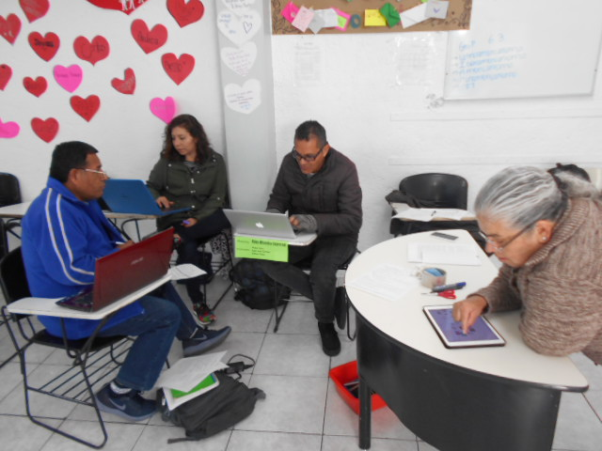
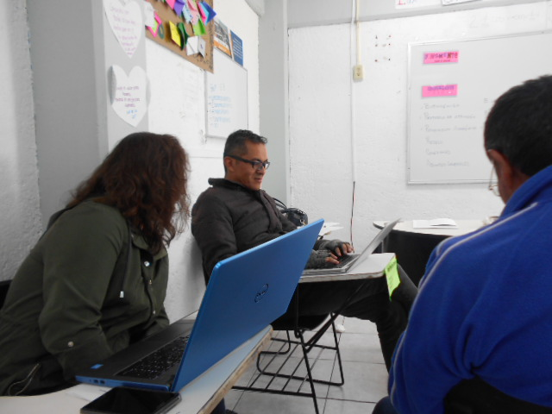
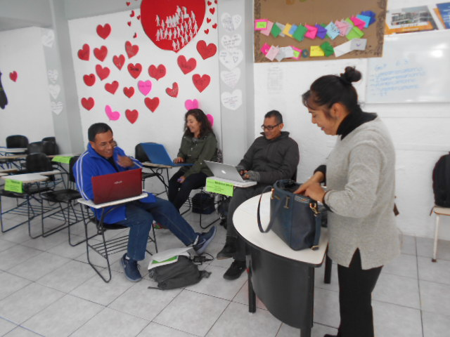
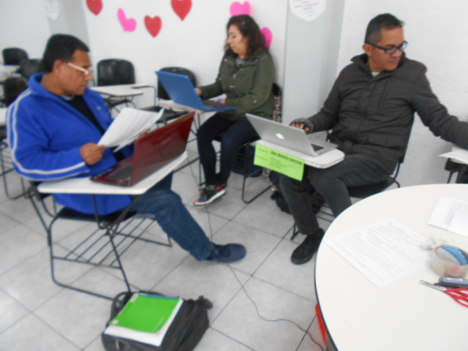
PRODUCTO 9. FOTOGRAFÍAS DE LA SESIÓN. Reunión 2. Equipo 5

Slide 51
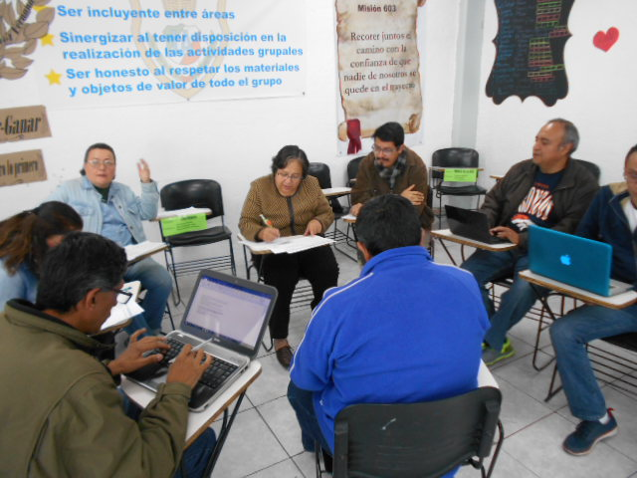
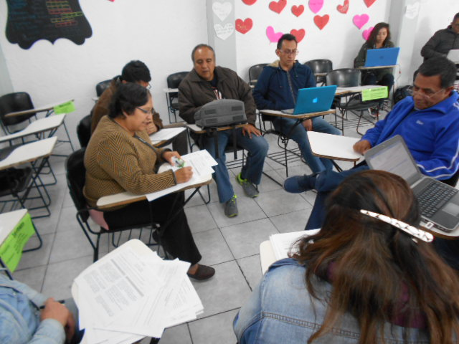
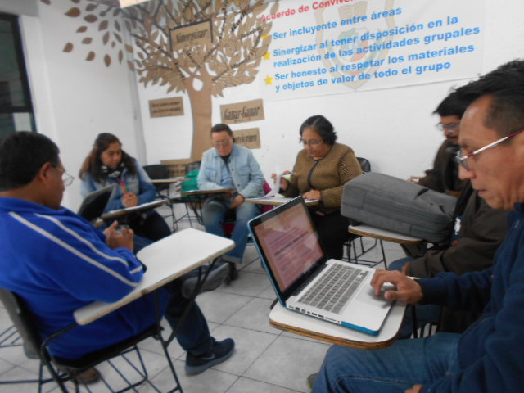
PRODUCTO 9. FOTOGRAFÍAS DE LA SESIÓN. Reunión 2.Sesión Plenaria

Slide 52
PRODUCTO 10. EVALUACIÓN. TIPOS, HERRAMIENTAS Y PRODUCTOS DE APRENDIZAJE. Prof. Juan José Gómez García

Slide 53
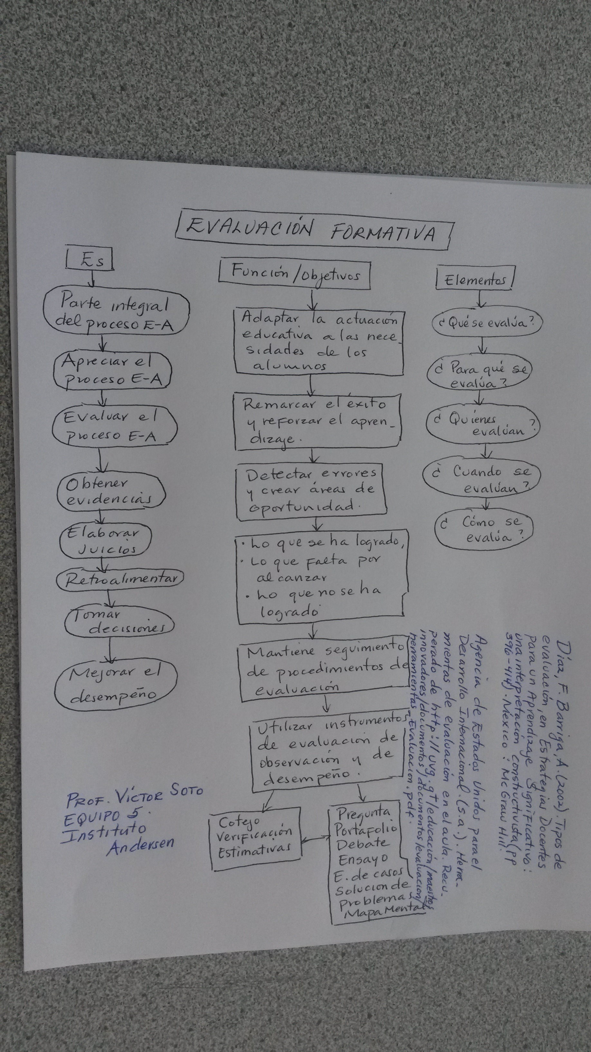
PRODUCTO 10. EVALUACIÓN. TIPOS, HERRAMIENTAS Y PRODUCTOS DE APRENDIZAJE
Prof. Víctor Soto Torres

Slide 54
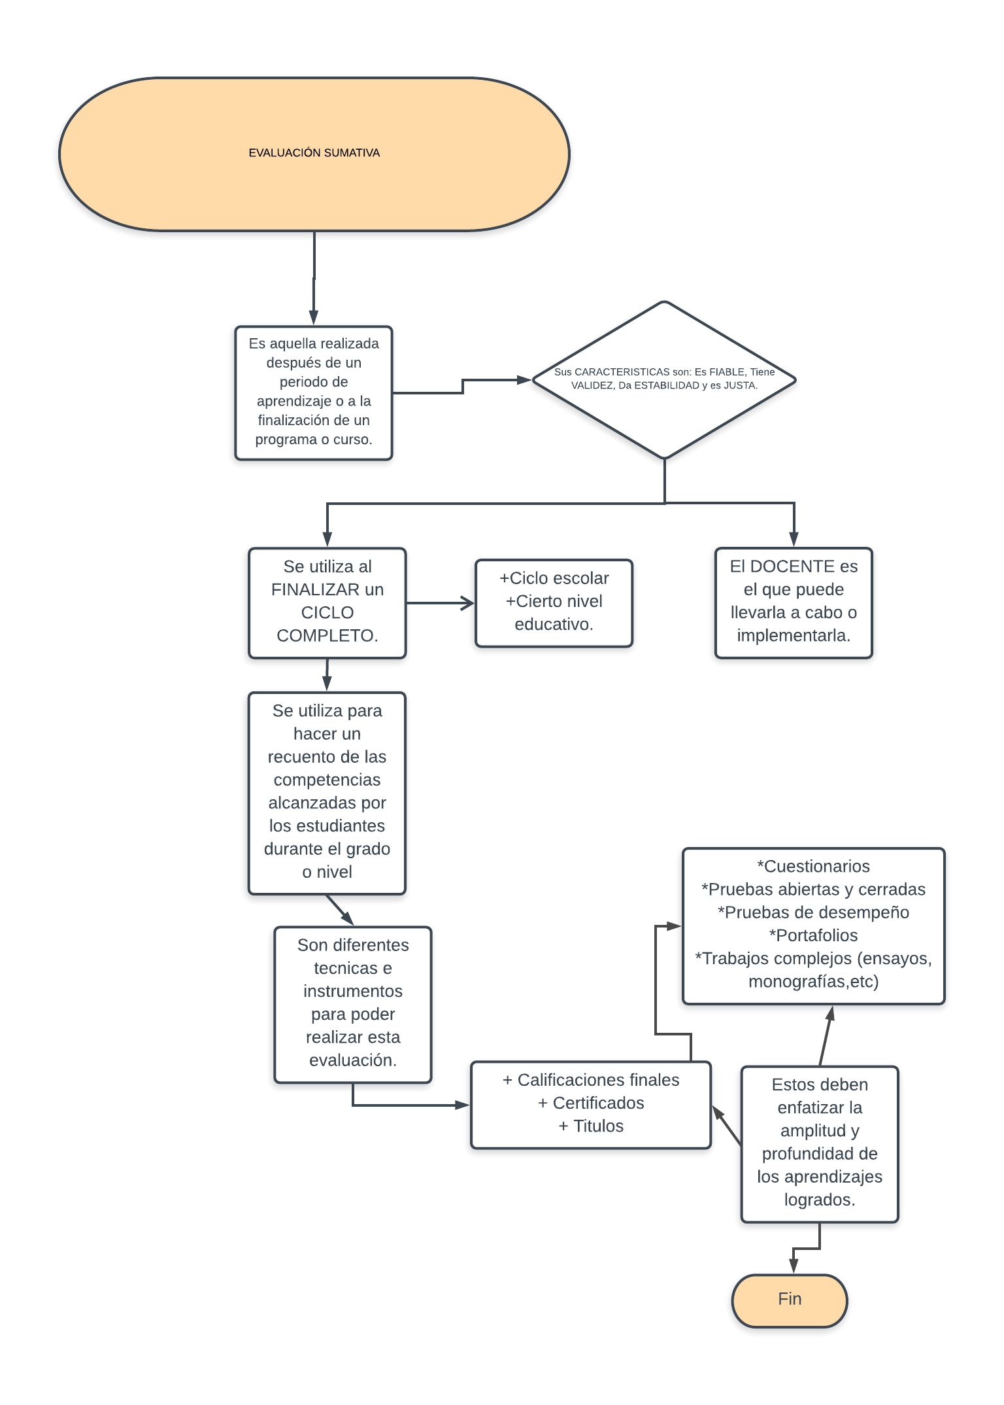
PRODUCTO 10. EVALUACIÓN. TIPOS, HERRAMIENTAS Y PRODUCTOS DE APRENDIZAJE
Prof. Rafael Barajas Rivera

Slide 55
PRODUCTO 11. EVALUACIÓN. FORMATOS. PRERREQUISITOS
Prof. Juan José Gómez García
IDENTIFICACION (1)
Institución:
Plantel: |  |  |  |  |  | Profesor(es):
Proyecto: |  | Semestre: |  |  |  | Periodo de aplicación: |  |  | Fecha:
 |  |  |  |  |  | Duración en horas:
B) INTENCIONES FORMATIVAS
Propósito de la secuencia didáctica por Asignatura o Competencia Profesional del Modulo: ⁽¹⁾
Tema integrador: |  |  | Otras asignaturas. Módulos o submódulos que trabajan el tema integrador:
 |  |  | Asignaturas, módulos y/o submódulos con los que se relaciona:
Categorías: (2)
Espacio ( ) | Energía ( ) |  |  | Diversidad ( ) |  |  | Tiempo ( ) | Materia ( )
Contenidos fácticos: (2)
Conceptos Fundamentales: |  |  |  |  | Conceptos Subsidiarios:
Contenidos procedimentales:
Contenidos actitudinales:

Slide 56
PRODUCTO 11. EVALUACIÓN. FORMATOS. PRERREQUISITOS
Prof. Juan José Gómez García
Contenidos en competencias profesionales: (3)
Competencias genéricas y atributos: (1)
Competencias disciplinarias: (1)
C) ACTITUDES DE APRENDIZAJE (1)
Apertura
Actividades | Competencias |  | Producto(s) de Aprendizaje | Evaluación
 | Genérica(s) y sus atributos | Disciplinares
Desarrollo
Actividades | Competencias |  | Producto(s) de Aprendizaje | Evaluación
 | Genérica(s) y sus atributos | Disciplinares

Slide 57
PRODUCTO 11. EVALUACIÓN. FORMATOS. PRERREQUISITOS
Prof. Juan José Gómez García
Cierre
Actividades | Competencias |  | Producto(s) de Aprendizaje | Evaluación
 | Genérica(s) y sus atributos | Disciplinares
D) RECURSOS
Equipo | Material | Fuentes de información
E) CRITERIOS DE EVALUACIÓN

Slide 58
PLANEACIÓN GENERAL
INSTITUTO "ANDERSEN"
“Más que educar, una forma diferente de pensar”
PRODUCTO 11. EVALUACIÓN. FORMATOS. PRERREQUISITOS. Prof. Víctor Soto Torres
PLANEACIÓN GENERAL DEL PROYECTO INTERDISICIPLINARIO ciclo 2018-2019
CONTEXTO
MARCO DE REFERENCIA/JUSTIFICACIÓN:
INTENCIÓN/OBJETIVO GENERAL
INTENCIÓN Planteamiento: | Delimitación: | Hipótesis: | Solución: | Retroalimentación e innovación:
OBJETIVO GENERAL:
DISCIPLINAS INVOLUCRADAS (OBJETIVOS)
DISCIPLINAS: | INGLÉS | HISTORIA | GEOGRAFÍA
+ OBJETIVOS/PROPÓSITOS

Slide 59
EVALUACIÓN (TIPOS Y HERRAMIENTAS)
EVALUACIÓN | INGLÉS | HISTORIA | GEOGRAFÍA
TIPOS:
HERRAMIENTAS/CRITERIOS:
ACTIVIDAD INTERDISCIPLINARIA
INTEGRACIÓN | INGLÉS | HISTORIA | GEOGRAFÍA
Inducción/introducción
Selección/recopilación
Organización/clasificación
Reflexión/conclusión
Verificación/cierre
Evaluación

Slide 60
).
TIPO DE PREGUNTAS
TIPO DE PREGUNTAS | INGLÉS | HISTORIA | GEOGRAFÍA
De inducción
De seguimiento
De reflexión y análisis
De verificación y síntesis
De acuerdo a nivel cognitivo
TIEMPOS QUE SE DEDICARÁN AL PROYECTO CADA SEMANA.
HORAS DE TRABAJO DISCIPLINARIO | HORAS DE TRABAJO INTERDISCIPLINARIO
PRESENTACIÓN DEL PROYECTO (PRODUCTO
PRESENTACION:
1. ¿Qué se presentará? 2.- ¿Cuándo? 3.- ¿Cómo? 4.- ¿Con qué? 5.- ¿A quién, por qué y para qué?

Slide 61
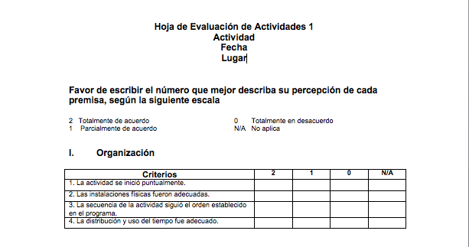
PRODUCTO 11. EVALUACIÓN. FORMATOS. PRERREQUISITOS
Prof. Rafael Barajas Rivera

Slide 62
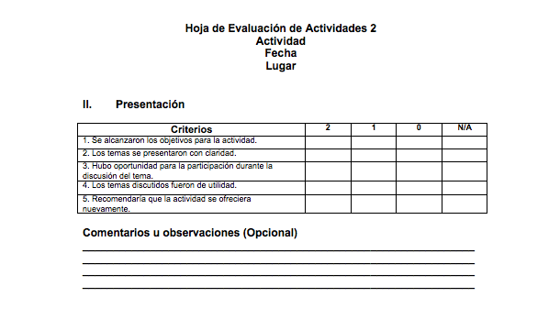
PRODUCTO 11. EVALUACIÓN. FORMATOS. PRERREQUISITOS
Prof. Rafael Barajas Rivera

Slide 63
PLANEACIÓN SESIÓN POR SESIÓN
INSTITUTO "ANDERSEN"
“Más que educar, una forma diferente de pensar”
PRODUCTO 11. EVALUACIÓN. FORMATOS. PRERREQUISITOS. Prof. Víctor Soto Torres
PLANEACIÓN SESIÓN POR SESIÓN DEL PROYECTO IMULTIDISCIPLINARIO ciclo 2018-2019
FECHA: Prof. Víctor Soto
GRADO: ASIGNATURA: No. DE SESIÓN:
OBJETIVO ESPECÍFICO: | CONTENIDOS: | PRODUCTO BIMESTRAL (EVIDENCIAS DE APRENDIZAJE).
SESIÓN | ACTIVIDADES DEL PROCESO DE ENSEÑANZA-APRENDIZAJE | TIEMPOS | MATERIALES | ACTIVIDADES INTERDISCIPLINARIAS
 | INDUCCIÓN E INTRODUCCIÓN : DESARROLLO: CIERRE: VERIFICACIÓN Y EVALUACIÓN:
TAREAS:
OBSERVACIONES:

Slide 64
PRODUCTO 11. EVALUACIÓN. FORMATOS. PRERREQUISITOS. Prof. Juan José Gómez García
Propuesto por:___________________________________ Telef. ó Cel:___________________
Correo electrónico:_____________________________________________________________
Institución Educativa : ____________________________________________________________________________ Grado:___________ Fecha :____________________
TITULO DEL PLAN DE CLASE: |  |  | DURACIÓN:
ASIGNATURA |  |  | SUBTEMAS
OBJETIVO Y/O HABILIDADES
ACTIVIDADES Y DESARROLLO DE LA CLASE |  | RECURSOS DIDÁCTICOS |  | ESTRATEGIA O PROCESO DE EVALUACIÓN
RESULTADOS OBTENIDOS:

Slide 65
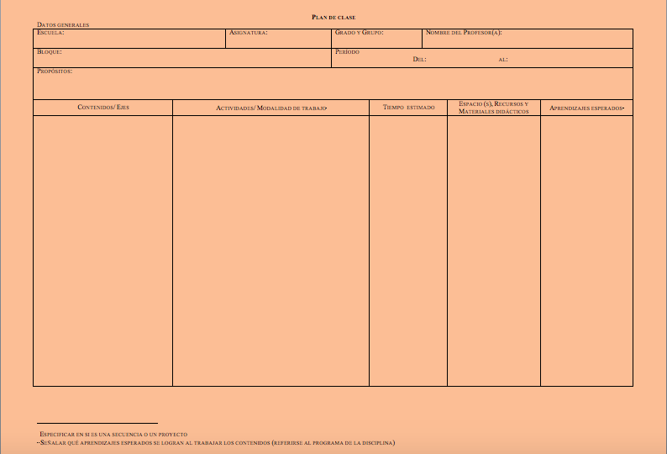
PLANEACIÓN SESIÓN POR SESIÓN
INSTITUTO "ANDERSEN"
“Más que educar, una forma diferente de pensar”
PRODUCTO 12. EVALUACIÓN.FORMATOS.HETEROGÉNEO.
PLANEACIÓN SESIÓN POR SESIÓN DEL PROYECTO MULTIDISCIPLINARIO ciclo 2018-2019

Slide 66
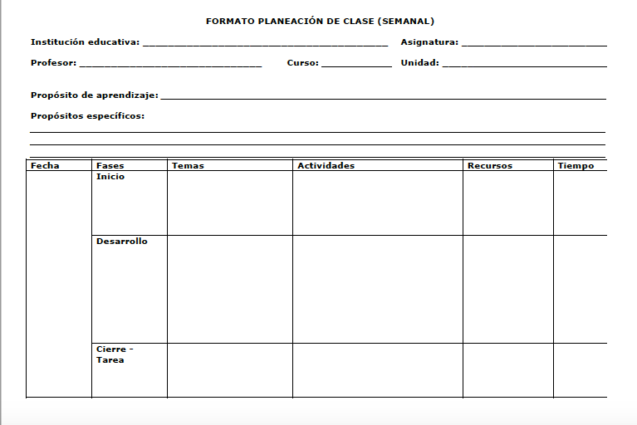
PLANEACIÓN SESIÓN POR SESIÓN
INSTITUTO "ANDERSEN"
“Más que educar, una forma diferente de pensar”
PRODUCTO 11. EVALUACIÓN. FORMATOS. PRERREQUISITOS. Prof. Rafael Barajas Rivera
PLANEACIÓN SESIÓN POR SESIÓN DEL PROYECTO MULTIDISCIPLINARIO ciclo 2018-2019

Slide 67
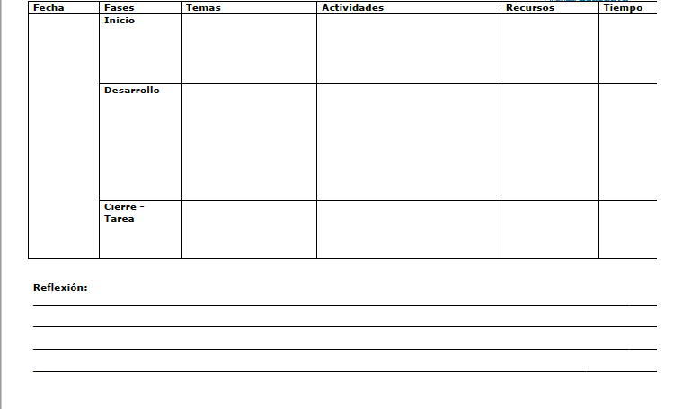
PLANEACIÓN SESIÓN POR SESIÓN
INSTITUTO "ANDERSEN"
“Más que educar, una forma diferente de pensar”
PRODUCTO 11. EVALUACIÓN. FORMATOS. PRERREQUISITOS. Prof. Rafael Barajas Rivera
PLANEACIÓN SESIÓN POR SESIÓN DEL PROYECTO INTERDISICIPLINARIO ciclo 2018-2019

Slide 68
PLANEACIÓN GENERAL
INSTITUTO "ANDERSEN"
“Más que educar, una forma diferente de pensar”
PRODUCTO 12. EVALUACIÓN.FORMATOS.HETEROGÉNEO
PLANEACIÓN GENERAL DEL PROYECTO INTERDISICIPLINARIO ciclo 2018-2019
CONTEXTO
MARCO DE REFERENCIA/JUSTIFICACIÓN:
INTENCIÓN/OBJETIVO GENERAL
INTENCIÓN Planteamiento: | Delimitación: | Hipótesis: | Solución: | Retroalimentación e innovación:
OBJETIVO GENERAL:
DISCIPLINAS INVOLUCRADAS (OBJETIVOS)
DISCIPLINAS: | INGLÉS | HISTORIA | GEOGRAFÍA
+ OBJETIVOS/PROPÓSITOS

Slide 69
EVALUACIÓN (TIPOS Y HERRAMIENTAS)
EVALUACIÓN | INGLÉS | HISTORIA | GEOGRAFÍA
TIPOS:
HERRAMIENTAS/CRITERIOS:
ACTIVIDAD INTERDISCIPLINARIA
INTEGRACIÓN | INGLÉS | HISTORIA | GEOGRAFÍA
Inducción/introducción
Selección/recopilación
Organización/clasificación
Reflexión/conclusión
Verificación/cierre
Evaluación

Slide 70
).
TIPO DE PREGUNTAS
TIPO DE PREGUNTAS | INGLÉS | HISTORIA | GEOGRAFÍA
De inducción
De seguimiento
De reflexión y análisis
De verificación y síntesis
De acuerdo a nivel cognitivo
TIEMPOS QUE SE DEDICARÁN AL PROYECTO CADA SEMANA.
HORAS DE TRABAJO DISCIPLINARIO | HORAS DE TRABAJO INTERDISCIPLINARIO
PRESENTACIÓN DEL PROYECTO (PRODUCTO
PRESENTACION:
1. ¿Qué se presentará? 2.- ¿Cuándo? 3.- ¿Cómo? 4.- ¿Con qué? 5.- ¿A quién, por qué y para qué?

Slide 71
PRODUCTO 13.LISTA DE PASOS PARA ELABORAR LA INFOGRAFÍA
Describir los objetivos de la infografía.
Recoger los datos para la infografía.
  Se puede crear un gráfico.
  Se puede elaborar un mapa mental.
Mostrar los datos de para la infografía.
  Informar
  Comparar
  Cambiar
  Organizar
Ordenar los diseños de la infografía.
Añadir un estilo propio.

Slide 72
PRODUCTO 14. INFOGRAFÍA DIGITAL DEL PROYECTO

Slide 73
PRODUCTO 15. REFLEXIONES PERSONALES
Dificultades para la Construcción del proyecto Multidisciplinario.
Prof. Juan José Gómez/Historia
Operativos.
  Los programas de estudio no toman en cuenta la multidisciplina, no existen puntos de contacto entre las materias de cuarto, quinto y sexto.
  Solución. Usamos nuestro conocimiento en las materias para encontrar en la frontera algún punto en común, fuera de los programas y adaptarlos de la mejor forma posible.
Administrativos
  No se toma en cuenta que los docentes tienen horarios distintos y que es muy difícil hacerlos coincidir en un horario.
  Solución. Usar nuevas tecnologías de comunicación.
  Es un programa vertical nunca se pregunta la opinión a los docentes sobre la implementación.
  Solución. Crear un canal en donde los docentes nos podamos expresar libremente sobre la manera en que se llevó a cabo el programa.
  Se privilegia la labor administrativa sobre la labor docente.
  Solución. Creamos formatos más simples y simplificamos
¿Qué resultados obtuvimos y como se evidencian?
A los problemas anteriores, pues nuestros resultados son buenos y se evidencian en el trabajo presentado.

Slide 74
PRODUCTO 15. REFLEXIONES PERSONALES
Dificultades para la Construcción del proyecto Interdisciplinario.
Prof. Víctor Soto/Geografía
DIFICULTADES: Los tiempos para la realización de cada parte del proyecto. Los nuevos programas a desarrollar. Integrar la información y contenidos de las diferentes asignaturas
RESOLUCION: Comunicación constante. Buen grupo de profesores y actitud al trabajo. Pensar en ganar-ganar. Tiempo dedicado a la investigación.
RESULTADOS: Proyecto en marcha, objetivos de trabajo con más claridad, diseño y planteamiento adecuado, trabajo colaborativo, entre otros.
EVIDENCIAS: Proyecto entregado, fotografías, infografía, organizadores gráficos, etc.
ASPECTOS A MEJORAR: Dominio del nuevo programa, precisar tiempos para integrarlo en las sesiones con los alumnos, tener claro el sistema de evaluación, entre otros.
COMO REPERCUTE EN NUESTRO TRABAJO DE CLASE: Debe ser una parte de los objetivos de trabajo en la asignatura de Geografía de 4º de preparatoria. Debe ser una herramienta a utilizar en distintos momentos del curso. Debe provocar un cambio en la formación de los estudiantes para tener una visión más clara de su entorno inmediato.

